Slide 1
Влияние информационных технологий на международное инвестиционное право
Диссертация на соискание степени магистра исторических наук
Соискатель – Хмелевский Е.П.
Научный руководитель – кандидат исторических наук Фрольцов В.В.

Slide 2
Содержание
Тема и руководитель
Актуальность
Поставленные цели и задачи
Объект и предмет исследования
Проблемы
Основные результаты
Научная новизна
Положения, выносимые на защиту
Спасибо за внимание

Slide 3

Актуальность

Slide 4


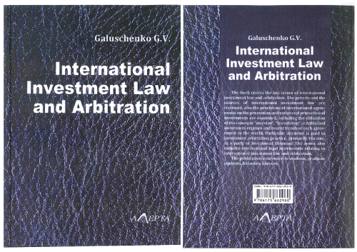
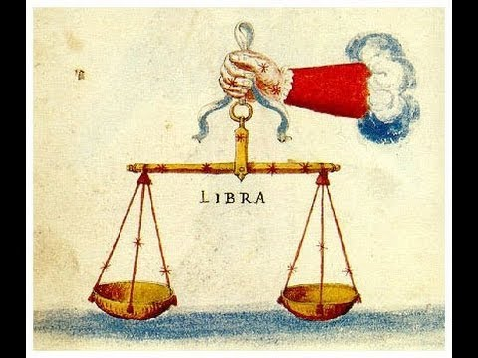
Поставленные цели и задачи

Slide 5


Объект и предмет исследования

Slide 6
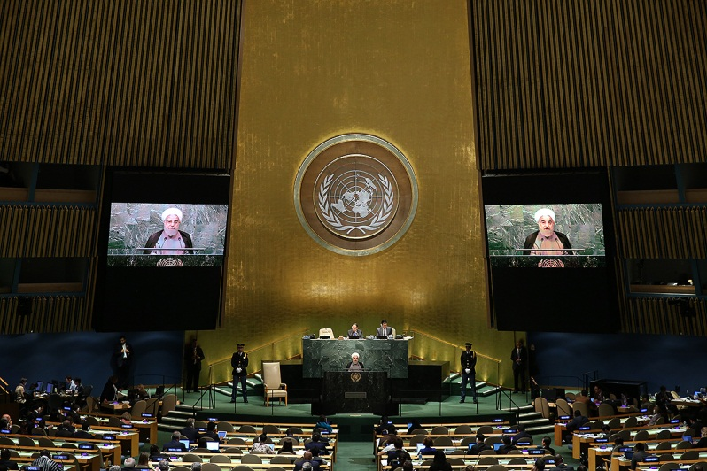

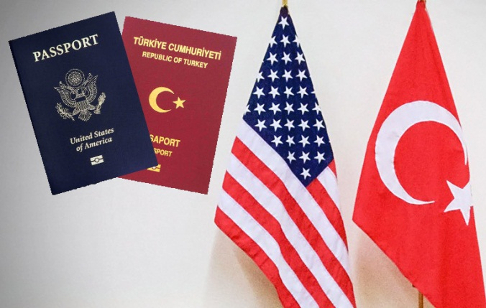
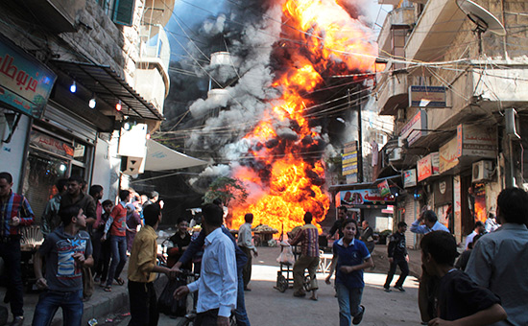
Проблемы

Slide 7



Основные результаты

Slide 8

Научная новизна
Иностранный инвестор
Понятие ТНБ
Понятие ТНК

Slide 9
Положения, выносимые на защиту
Дефиниция международного инвестиционного права (МИП)
Место и роль МИП в системе международного права
Превалирование значения двусторонних инвестиционных соглашений над универсальными многосторонними

Slide 10
Спасибо за внимание!

